Slide 1
Statistical physics phy301
Non-interacting bosons
Idea gas, black body radiation and phonon.
Lecturer: Kok Wee Song

Slide 2
原始页 1 · 中文翻译与导读 1/2
L09-01｜忠实翻译与术语
【忠实翻译】统计物理 PHY301：无相互作用玻色子——理想 Bose 气体、黑体辐射与声子。
【术语卡】
• ideal Bose gas｜理想玻色气体：玻色子之间不相互作用的模型。
• Bose–Einstein condensation｜玻色—爱因斯坦凝聚：宏观粒子数进入单一最低能态。
阅读顺序：先完整观看原始页 1 的动画，再阅读本页。

Slide 3
原始页 1 · 中文翻译与导读 2/2
L09-01｜入门讲解与易错点
【从零讲懂】本讲先研究有守恒粒子数的理想 Bose 气体与 Bose–Einstein 凝聚，再比较粒子数不守恒的光子和声子；后半讲转入理想 Fermi 气体、低温 Sommerfeld 展开、金属电子热容与 Pauli 顺磁性。
【读本页前先会】
• 第8讲：Bose/Fermi 占据数、巨正则系综、热波长。
【最容易错】
• “理想”表示忽略相互作用，不表示温度高或行为经典。
阅读顺序：先完整观看原始页 1 的动画，再阅读本页。

Slide 4

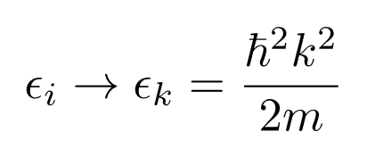
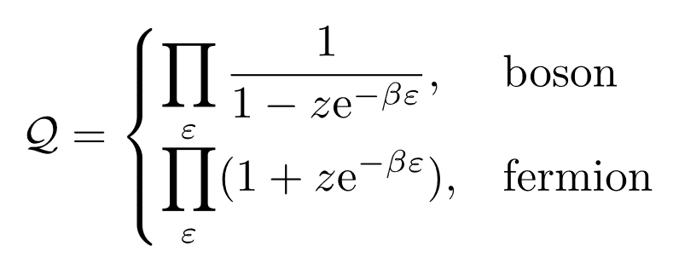
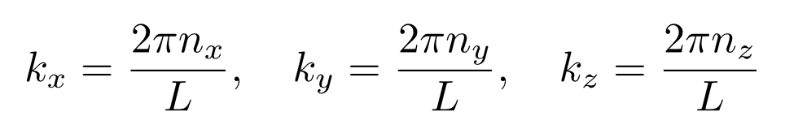


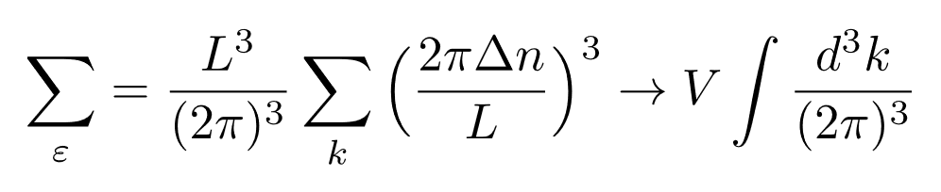
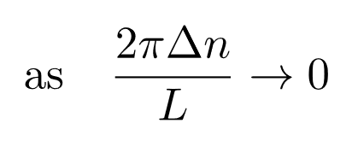
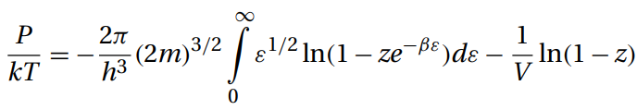
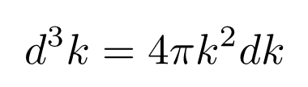
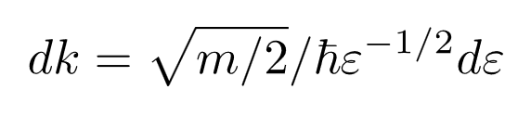

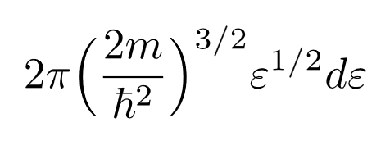

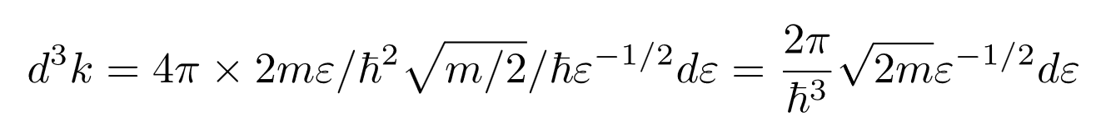
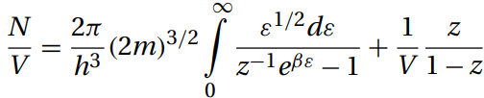
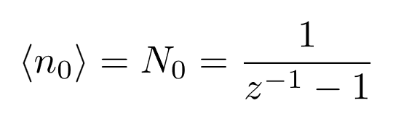
Non-interacting: bose gas (Nonrelativistic)
Non-relativistic
terms

Slide 5
原始页 2 · 中文翻译与导读 1/3
L09-02｜忠实翻译与术语
【忠实翻译】非相对论玻色子的单粒子能量为 εk=ℏ²k²/(2m)。巨配分函数按 k 态因子化，压力由 lnQ 得到；粒子数要把 ε=0 基态 N₀=z/(1−z) 与激发态积分分开。连续极限用三维态密度把 k 求和化成积分。
【术语卡】
• ground-state occupation N₀｜基态占据 N₀：k=0 单粒子态中的粒子数。
• density of states｜态密度：单位能量区间内可用单粒子态数。
阅读顺序：先完整观看原始页 2 的动画，再阅读本页。

Slide 6
原始页 2 · 中文翻译与导读 2/3
L09-02｜入门讲解与易错点
【从零讲懂】分开基态是 BEC 推导的关键：对有限能量间隔，连续积分可以近似大量激发态，却会漏掉单独一个但可能有 O(N) 粒子的 k=0 态。玻色要求 z≤1（若基态能设为0），否则基态几何级数不收敛。
【读本页前先会】
• 第8讲第11页：玻色巨配分函数。
• 三维 k 空间态计数。
【最容易错】
• BEC 附近不能把 k=0 基态也粗暴并入连续积分。
阅读顺序：先完整观看原始页 2 的动画，再阅读本页。

Slide 7
原始页 2 · 中文翻译与导读 3/3
L09-02｜公式与符号
【逐式核对原页】
1. ε_k=ℏ²k²/(2m)
2. Q=∏_k[1-ze^{-βε_k}]^{-1}
3. PV=kBT lnQ=-kBT∑_k ln(1-ze^{-βε_k})
4. N=∑_k1/(z^{-1}e^{βε_k}-1)
5. N₀=z/(1-z)
阅读顺序：先完整观看原始页 2 的动画，再阅读本页。

Slide 8




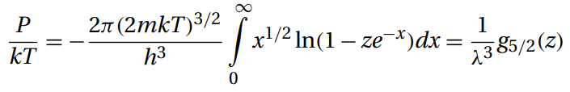
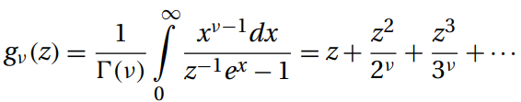

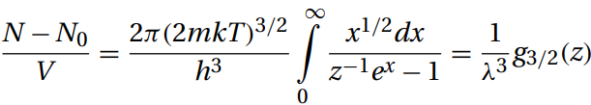
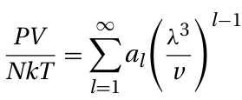
Non-interacting: bose gas (Nonrelativistic)
Non-relativistic
For small

Slide 9
原始页 3 · 中文翻译与导读 1/3
L09-03｜忠实翻译与术语
【忠实翻译】定义 Bose 函数 gν(z)=Γ(ν)^{-1}∫₀∞x^{ν−1}/(z^{-1}e^x−1)dx=z+z²/2^ν+…。于是激发态密度 (N−N₀)/V=λ^{-3}g_{3/2}(z)，压力 P=(kBT/λ³)g_{5/2}(z)，其中 λ 为热波长。
【术语卡】
• Bose function｜Bose 函数：由玻色占据积分产生的特殊函数。
• Gamma function｜Gamma 函数：阶乘的连续推广。
• Riemann zeta function｜黎曼 zeta 函数：gν(1)=ζ(ν)。
阅读顺序：先完整观看原始页 3 的动画，再阅读本页。

Slide 10
原始页 3 · 中文翻译与导读 2/3
L09-03｜入门讲解与易错点
【从零讲懂】指数 3/2 来自三维自由粒子态密度 ε^{1/2}，再乘占据积分；压力多一个能量/积分阶数，出现 5/2。gν(1)=ζ(ν) 只有 ν>1 时有限，这个数学事实决定三维自由 Bose 气体可凝聚。
【读本页前先会】
• 第9讲第2页：基态与激发态分离。
• 变量代换与积分。
【最容易错】
• 源页顶部压力/lnQ 的基态项符号视觉上疑似缺少负号；标准为 -V^{-1}ln(1-z)，应保留歧义标记。
阅读顺序：先完整观看原始页 3 的动画，再阅读本页。

Slide 11
原始页 3 · 中文翻译与导读 3/3
L09-03｜公式与符号
【逐式核对原页】
1. g_ν(z)=1/Γ(ν)∫₀∞x^{ν-1}/(z^{-1}e^x-1)dx=∑_{l=1}∞z^l/l^ν
2. (N-N₀)/V=λ^{-3}g_{3/2}(z)
3. P=(kBT/λ³)g_{5/2}(z)
4. λ=h/√(2πmkBT)
阅读顺序：先完整观看原始页 3 的动画，再阅读本页。

Slide 12

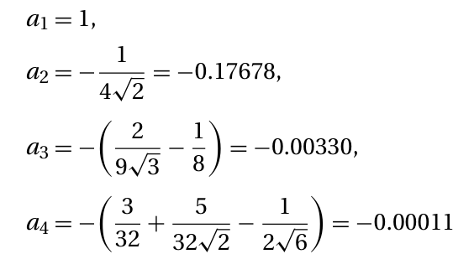
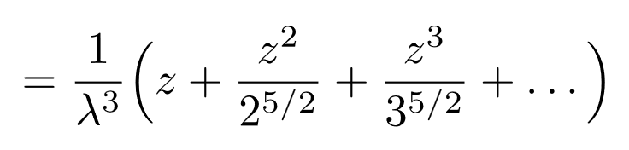

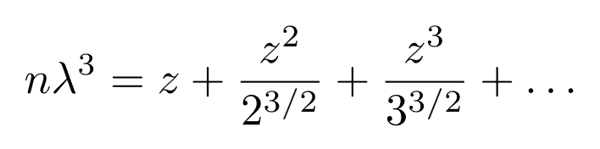
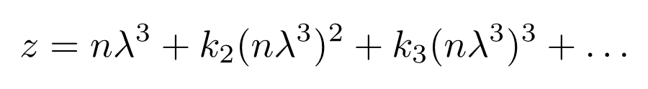
Idea bose gas: Thermodynamics
(High-temperature, low density)
For small

Slide 13
原始页 4 · 中文翻译与导读 1/3
L09-04｜忠实翻译与术语
【忠实翻译】在高温低密度下消去 z，可把 Bose 气体状态方程写成 P/(nkBT)=1+a₂(nλ³)+a₃(nλ³)²+…；课件给出 a₁=1、a₂=-1/(4√2)、a₃≈-0.00330、a₄≈-0.00011。负的第二维里系数表现出纯交换统计造成的“有效吸引”。
【术语卡】
• virial coefficient｜维里系数：密度展开中编码统计或相互作用修正的系数。
• statistical attraction｜统计吸引：Bose 交换对称造成的聚束效应，并非真实势能。
阅读顺序：先完整观看原始页 4 的动画，再阅读本页。

Slide 14
原始页 4 · 中文翻译与导读 2/3
L09-04｜入门讲解与易错点
【从零讲懂】这里没有真实相互作用；压力低于经典值来自玻色子更愿意占据同一状态。展开参数是相空间密度 nλ³，只有它远小于1时逐项截断可靠。
【读本页前先会】
• 第9讲第3页：gν(z) 的级数。
• 级数反演与 nλ³≪1。
【最容易错】
• 统计吸引不等于粒子之间存在负势能。
阅读顺序：先完整观看原始页 4 的动画，再阅读本页。

Slide 15
原始页 4 · 中文翻译与导读 3/3
L09-04｜公式与符号
【逐式核对原页】
1. Pv/(kBT)=∑_{l=1}^∞a_l(λ³/v)^{l-1}
2. a₁=1
3. a₂=-1/(4√2)=-0.17678
4. a₃=-(2/(9√3)-1/8)=-0.00330
5. a₄=-(3/32+5/(32√2)-1/(2√6))=-0.00011
6. v≡1/n
阅读顺序：先完整观看原始页 4 的动画，再阅读本页。

Slide 16
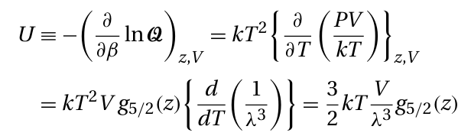

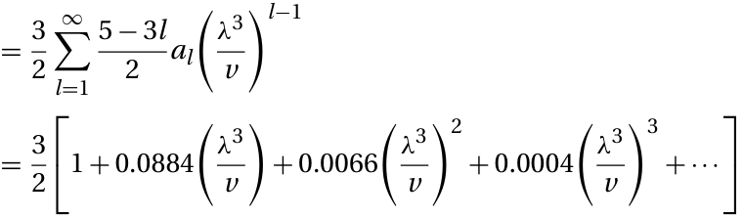

Idea bose gas: Thermodynamics
(High-temperature, low density)
Internal energy
Heat capacity

Slide 17
原始页 5 · 中文翻译与导读 1/3
L09-05｜忠实翻译与术语
【忠实翻译】自由非相对论 Bose 气体满足 U=(3/2)PV。把维里展开代入可得高温下 U 与 CV 的量子修正；随着 nλ³ 增大，热容偏离经典 3NkB/2。
【术语卡】
• internal energy｜内能：所有占据态能量的统计平均。
• heat capacity C_V｜定容热容：固定 V、N 时内能对温度的导数。
阅读顺序：先完整观看原始页 5 的动画，再阅读本页。

Slide 18
原始页 5 · 中文翻译与导读 2/3
L09-05｜入门讲解与易错点
【从零讲懂】关系 P=2U/(3V) 来自色散 ε∝k² 的尺度性质，而不是 Bose 特有。求 CV 时要在 N、V 固定下对 T 求导；λ³∝T^{-3/2}，所以密度修正本身也依赖温度。
【读本页前先会】
• 第9讲第4页：Bose 维里展开。
• 第5讲：理想气体 U 与 P 的尺度关系。
【最容易错】
• 对 T 求导时不能把 λ 当常数。
阅读顺序：先完整观看原始页 5 的动画，再阅读本页。

Slide 19
原始页 5 · 中文翻译与导读 3/3
L09-05｜公式与符号
【逐式核对原页】
1. U=-(∂lnQ/∂β)_{z,V}=kBT²{∂[PV/(kBT)]/∂T}_{z,V}
2. U=(3/2)kBT(V/λ³)g_{5/2}(z)
3. P=(2/3)(U/V)
4. C_V/(NkB)=(3/2)∑_{l=1}^∞[(5-3l)/2]a_l(λ³/v)^{l-1}
5. C_V/(NkB)=(3/2)[1+0.0884(λ³/v)+0.0066(λ³/v)²+0.0004(λ³/v)³+…]
6. λ=h/(2πmkBT)^{1/2}
阅读顺序：先完整观看原始页 5 的动画，再阅读本页。

Slide 20

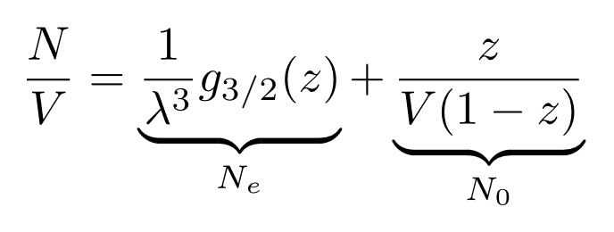
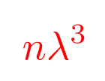
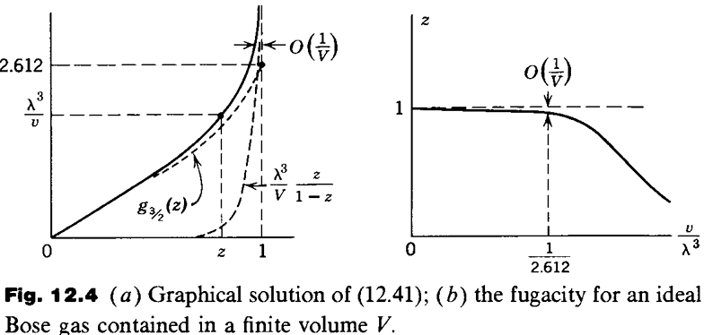

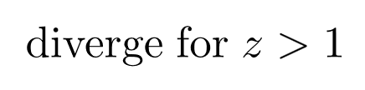


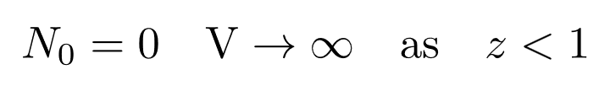
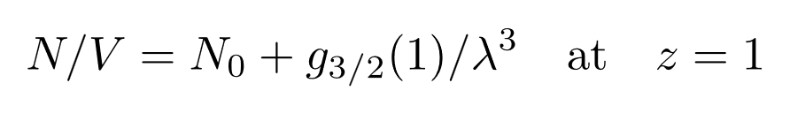
Non-interacting bose gas: Bose-einstein condensation
(Low-temperature, high density)
Fixed number
No solution for z
K. Huang
Positive:
stuck at 1
For finite small volume, it may not has solution for all z. (z≠1)
In therm0dynamics limit a V, N → ∞.
Macroscopic number of particles occupy the ground state.
BEC phase!

Slide 21
原始页 6 · 中文翻译与导读 1/3
L09-06｜忠实翻译与术语
【忠实翻译】总密度为 N/V=λ^{-3}g_{3/2}(z)+z/[V(1−z)]。由于 0≤z≤1，激发态密度最大为 ζ(3/2)/λ³=2.612/λ³；若总密度更大，额外粒子不能再装入激发态，只能宏观占据基态。
【术语卡】
• excited-state saturation｜激发态饱和：z→1 后激发态最多只能容纳有限密度。
• macroscopic occupation｜宏观占据：某单态的粒子数与总 N 同阶。
阅读顺序：先完整观看原始页 6 的动画，再阅读本页。

Slide 22
原始页 6 · 中文翻译与导读 2/3
L09-06｜入门讲解与易错点
【从零讲懂】BEC 是“激发态容量饱和”而非粒子互相吸引结团。有限温度下把 z 推到1后，激发态数由 T 和 V 固定；增加 N 只会增加 N₀。热力学极限中单个基态仍可承载有限比例 N₀/N。
【读本页前先会】
• 第9讲第2–3页：N₀ 与 Bose 函数。
【最容易错】
• z→1 时 N₀ 不能继续用连续态密度积分代替。
阅读顺序：先完整观看原始页 6 的动画，再阅读本页。

Slide 23
原始页 6 · 中文翻译与导读 3/3
L09-06｜公式与符号
【逐式核对原页】
1. N/V=λ^{-3}g_{3/2}(z)+z/[V(1-z)]
2. 0≤z≤1
3. n_ex,max=ζ(3/2)/λ³=2.612/λ³
阅读顺序：先完整观看原始页 6 的动画，再阅读本页。

Slide 24
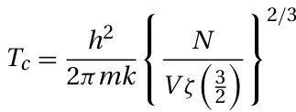
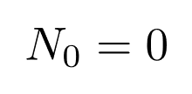
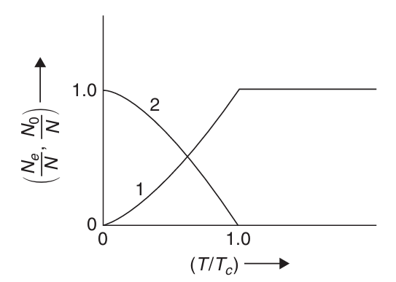

Non-interacting bose gas: Bose-einstein condensation
(Low-temperature, high density)
At transition point:
Fixed number
In therm0dynamics limit a V, N → ∞.
BEC phase!
Macroscopic number of particles occupy the ground state.

Slide 25
原始页 7 · 中文翻译与导读 1/3
L09-07｜忠实翻译与术语
【忠实翻译】令临界点 N₀刚开始宏观出现、z=1，可得 Tc=h²/(2πmkB)[N/(Vζ(3/2))]^{2/3}。T<Tc 时激发态比例 N_ex/N=(T/Tc)^{3/2}，凝聚比例 N₀/N=1−(T/Tc)^{3/2}。
【术语卡】
• critical temperature T_c｜临界温度：凝聚基态开始出现宏观占据的温度。
• condensate fraction｜凝聚分数：N₀/N。
阅读顺序：先完整观看原始页 7 的动画，再阅读本页。

Slide 26
原始页 7 · 中文翻译与导读 2/3
L09-07｜入门讲解与易错点
【从零讲懂】Tc 随密度 n^{2/3} 增大、随质量 m 增大而降低。凝聚比例来自 λ^{-3}∝T^{3/2}；降温后激发态容量缩小，被挤出的粒子进入基态。
【读本页前先会】
• 第9讲第6页：激发态最大密度。
【最容易错】
• 理想气体 BEC 的 Tc 不是粒子相互作用导致的配对温度。
阅读顺序：先完整观看原始页 7 的动画，再阅读本页。

Slide 27
原始页 7 · 中文翻译与导读 3/3
L09-07｜公式与符号
【逐式核对原页】
1. T_c=h²/(2πmkB)[N/(Vζ(3/2))]^{2/3}
2. N_ex/N=(T/T_c)^{3/2}
3. N₀/N=1-(T/T_c)^{3/2}
阅读顺序：先完整观看原始页 7 的动画，再阅读本页。

Slide 28
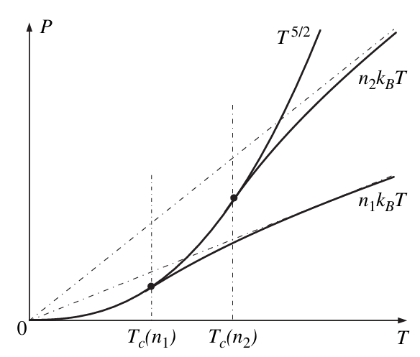


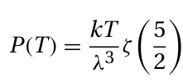

Non-interacting: bose gas Bose-einstein condensation
(Condensate)
(Normal gas)
(Normal gas)
Volume independent
=> Infinite compressibility
z depends on V
(Condensate)

Slide 29
原始页 8 · 中文翻译与导读 1/3
L09-08｜忠实翻译与术语
【忠实翻译】T<Tc 时 z=1，压力 P=kBTζ(5/2)/λ³ 只依赖 T，不随体积/总密度变化，因此理想 Bose 气体在凝聚相表现出无限等温可压缩率。T>Tc 时 z 随 V 变化，P=(N/V)kBT·g_{5/2}(z)/g_{3/2}(z)。
【术语卡】
• isothermal compressibility｜等温可压缩率：密度对压强的静态响应。
• condensed phase｜凝聚相：N₀/N 在热力学极限非零的相。
阅读顺序：先完整观看原始页 8 的动画，再阅读本页。

Slide 30
原始页 8 · 中文翻译与导读 2/3
L09-08｜入门讲解与易错点
【从零讲懂】凝聚相里压缩系统主要把粒子在基态与激发态之间重新分配，而激发态产生的压力固定，所以 ∂P/∂V=0。真实气体的弱相互作用会恢复有限压缩率，理想模型的“无限软”是重要但不现实的极限。
【读本页前先会】
• 第9讲第7页：Tc 与凝聚分数。
• 第6讲第7页：可压缩率。
【最容易错】
• “压力与 V 无关”是理想凝聚相结论；不可直接套到有相互作用冷原子。
阅读顺序：先完整观看原始页 8 的动画，再阅读本页。

Slide 31
原始页 8 · 中文翻译与导读 3/3
L09-08｜公式与符号
【逐式核对原页】
1. T<Tc: P=kBTζ(5/2)/λ³
2. κ_T=-(1/V)(∂V/∂P)T→∞
3. T>Tc: P=nkBT g_{5/2}(z)/g_{3/2}(z)
阅读顺序：先完整观看原始页 8 的动画，再阅读本页。

Slide 32
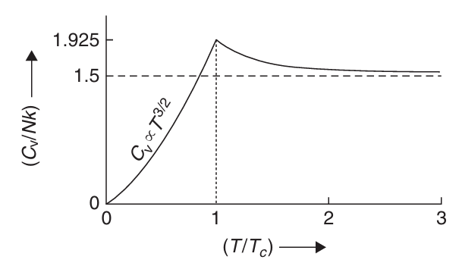


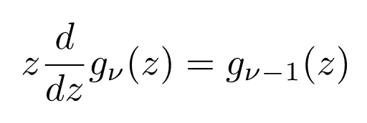

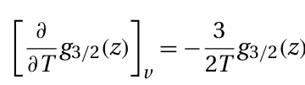

Non-interacting: bose gas Bose-einstein condensation
(Normal gas)
(Condensate)

Slide 33
原始页 9 · 中文翻译与导读 1/3
L09-09｜忠实翻译与术语
【忠实翻译】理想 Bose 气体的 CV 在 Tc 附近连续但有尖点：低温侧按 T^{3/2} 增长，在 Tc 取约 1.925NkB；高温侧需要同时考虑 z(T) 的变化。
【术语卡】
• cusp｜尖点：函数连续但斜率或更高导数不连续的形状。
• chemical-potential pinning｜化学势钉扎：凝聚相中 μ=ε₀（取 ε₀=0）。
阅读顺序：先完整观看原始页 9 的动画，再阅读本页。

Slide 34
原始页 9 · 中文翻译与导读 2/3
L09-09｜入门讲解与易错点
【从零讲懂】该尖点来自化学势在 Tc 以下钉在0、以上随温度变化。三维均匀理想 Bose 气体的热容本身不跳跃，但导数不光滑；不要把所有连续相变都想成同一种发散。
【读本页前先会】
• 第9讲第7–8页：凝聚分数与压力。
【最容易错】
• 图中的 1.925 是每粒子以 kB 为单位的热容，不是临界指数。
阅读顺序：先完整观看原始页 9 的动画，再阅读本页。

Slide 35
原始页 9 · 中文翻译与导读 3/3
L09-09｜公式与符号
【逐式核对原页】
1. C_V/(NkB)=(1/NkB)(∂U/∂T)_{N,V}=(3/2){∂[PV/(NkB)]/∂T}_v
2. T<T_c: C_V/(NkB)=(15/4)ζ(5/2)v/λ³=(15/4)[ζ(5/2)/ζ(3/2)](T/T_c)^{3/2}
3. T>T_c: C_V/(NkB)=15g_{5/2}(z)/(4g_{3/2}(z))-9g_{3/2}(z)/(4g_{1/2}(z))
4. (1/z)(∂z/∂T)_v=-(3/2T)g_{3/2}(z)/g_{1/2}(z)
5. C_V(T_c)≈1.925NkB
阅读顺序：先完整观看原始页 9 的动画，再阅读本页。

Slide 36
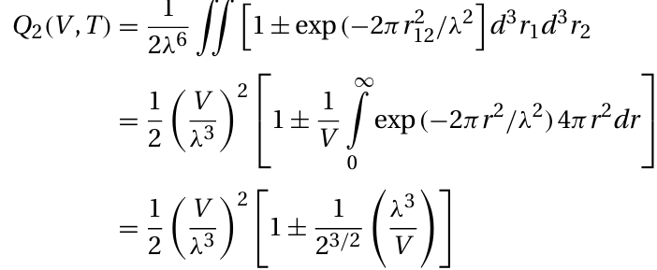

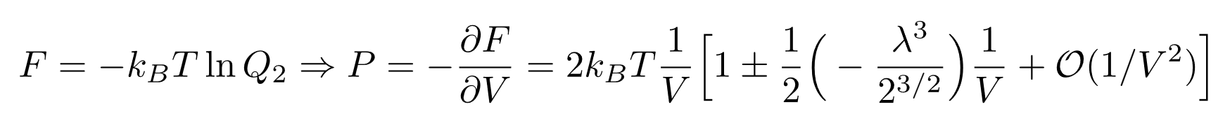
Possible reason for bose-Einstein condensation
N=2 system
Density matrix in real space
Attractive for boson
Repulsive for fermion
Statistical force
Virial expansion, just like interacting gas!

Slide 37
原始页 10 · 中文翻译与导读 1/3
L09-10｜忠实翻译与术语
【忠实翻译】对两个全同粒子，位置表象的两体密度矩阵相对经典结果多出因子 1±exp(-2πr₁₂²/λ²)：加号为 Bose，减号为 Fermi。于是玻色子在小距离概率增强、费米子减弱，可类比为统计吸引与统计排斥。
【术语卡】
• exchange term｜交换项：交换两粒子路径产生的量子干涉项。
• statistical force｜统计力：用有效势语言描述交换导致的聚束/反聚束。
阅读顺序：先完整观看原始页 10 的动画，再阅读本页。

Slide 38
原始页 10 · 中文翻译与导读 2/3
L09-10｜入门讲解与易错点
【从零讲懂】这不是额外势能，而是波函数交换项造成的干涉。距离远大于 λ 时指数项消失，回到经典可分辨粒子；距离小于 λ 时交换效应显著，并对应维里系数的符号。
【读本页前先会】
• 第8讲第2–4页：交换对称性。
• 第9讲第4页：维里修正。
【最容易错】
• 统计“力”并非 Hamiltonian 中新增的真实二体相互作用。
阅读顺序：先完整观看原始页 10 的动画，再阅读本页。

Slide 39
原始页 10 · 中文翻译与导读 3/3
L09-10｜公式与符号
【逐式核对原页】
1. ⟨r₁,r₂|e^{-βĤ}|r₁,r₂⟩=[1±exp(-2πr₁₂²/λ²)]/(2λ⁶)
2. Q₂(V,T)=(1/(2λ⁶))∬[1±exp(-2πr₁₂²/λ²)]d³r₁d³r₂
3. Q₂(V,T)=(1/2)(V/λ³)²[1±(1/2^{3/2})(λ³/V)]
4. + : bosons, - : fermions
阅读顺序：先完整观看原始页 10 的动画，再阅读本页。

Slide 40
What is the condition for BEC
2. must be upper bounded at z=1
1. Number of particle must be conserved
At transition point:
Fixed number
In therm0dynamics limit a V, N → ∞.
3. In BEC phase, z=1,
N₀ can be any nonzero number

Slide 41
原始页 11 · 中文翻译与导读 1/3
L09-11｜忠实翻译与术语
【忠实翻译】BEC 需要三点：粒子数近似守恒；热力学极限中 z→1 时激发态密度有有限上限；达到凝聚相后 z=1 且 N₀ 可占总粒子的宏观比例。
【术语卡】
• number conservation｜粒子数守恒：决定化学势需由 N 约束求出的条件。
• thermodynamic limit｜热力学极限：V,N→∞ 且 n 固定。
阅读顺序：先完整观看原始页 11 的动画，再阅读本页。

Slide 42
原始页 11 · 中文翻译与导读 2/3
L09-11｜入门讲解与易错点
【从零讲懂】若粒子数不守恒（如平衡光子），化学势通常固定为0，改变温度会改变总粒子数而非迫使多余粒子进基态。若低能态密度使激发态积分发散，也不会在有限温度饱和；这解释均匀一维、二维理想 Bose 气体为何无常规有限温 BEC。
【读本页前先会】
• 第9讲第6–7页：激发态饱和与凝聚分数。
【最容易错】
• z=1 是把基态能量设为0后的说法；一般是 μ→ε₀。
阅读顺序：先完整观看原始页 11 的动画，再阅读本页。

Slide 43
原始页 11 · 中文翻译与导读 3/3
L09-11｜公式与符号
【逐式核对原页】
1. N_ex,max/V=λ^{-3}ζ(3/2) (3D free gas)
2. T_c=h²/(2πmkB)[N/(Vζ(3/2))]^{2/3}
3. BEC: z=1, N₀=O(N)
阅读顺序：先完整观看原始页 11 的动画，再阅读本页。

Slide 44

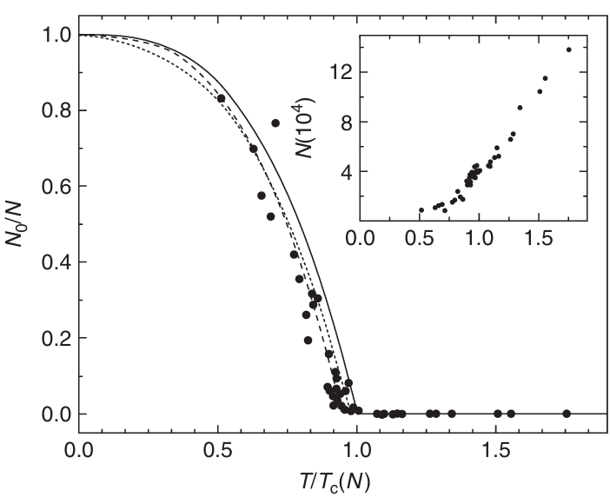
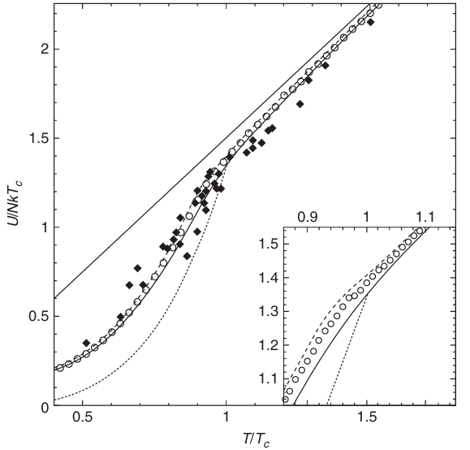

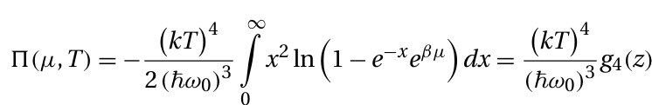

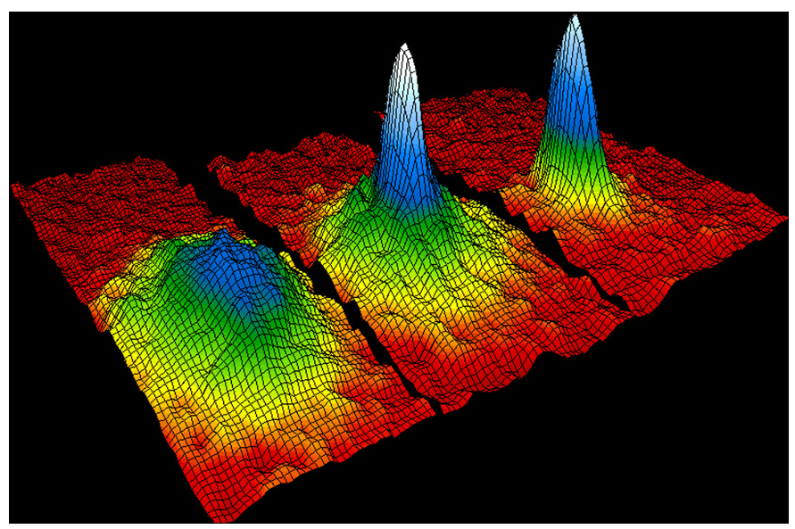
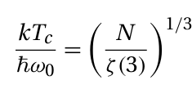


Atomic gas in optical trap
Weakly interacting
100n K for Rb

Slide 45
原始页 12 · 中文翻译与导读 1/3
L09-12｜忠实翻译与术语
【忠实翻译】冷原子实验常用三维谐振子光阱。能级与态密度不同于均匀盒，临界温度满足 kBTc/(ℏω₀)=[N/ζ(3)]^{1/3}。Rb 原子凝聚温度约 100 nK；实际气体弱相互作用。
【术语卡】
• optical trap｜光学阱：用激光诱导势束缚中性原子。
• harmonic oscillator length｜谐振子长度：a_α=√(ℏ/mω_α)，基态空间尺度。
阅读顺序：先完整观看原始页 12 的动画，再阅读本页。

Slide 46
原始页 12 · 中文翻译与导读 2/3
L09-12｜入门讲解与易错点
【从零讲懂】陷阱势使低能态密度改变，因此 Tc 的 N 标度从均匀气体的 N^{2/3}/V^{2/3} 变成 N^{1/3}ω₀。实验常比较热云尺度与谐振子基态尺度，以观察中心凝聚峰。
【读本页前先会】
• 三维量子谐振子与态密度。
• 第9讲第7页：均匀气体 Tc。
【最容易错】
• 光阱中的 Tc 公式不能直接使用均匀体积 V 的公式。
阅读顺序：先完整观看原始页 12 的动画，再阅读本页。

Slide 47
原始页 12 · 中文翻译与导读 3/3
L09-12｜公式与符号
【逐式核对原页】
1. V(r)=½m(ω₁²x²+ω₂²y²+ω₃²z²)
2. ε_{l₁,l₂,l₃}=ℏω₁l₁+ℏω₂l₂+ℏω₃l₃+½ℏ(ω₁+ω₂+ω₃)
3. Π(μ,T)=-(kBT)⁴/[2(ℏω₀)³]∫₀^∞x²ln(1-e^{-x}e^{βμ})dx=(kBT)⁴g₄(z)/(ℏω₀)³
4. N(μ,T)=(∂Π/∂μ)_T=(kBT/ℏω₀)³g₃(z)
5. kBT_c/(ℏω₀)=[N/ζ(3)]^{1/3}
6. a_α=√(ℏ/(mω_α))
7. a_thermal=√(kBT/(mω_α²))=a_α√(kBT/(ℏω_α))
阅读顺序：先完整观看原始页 12 的动画，再阅读本页。

Slide 48
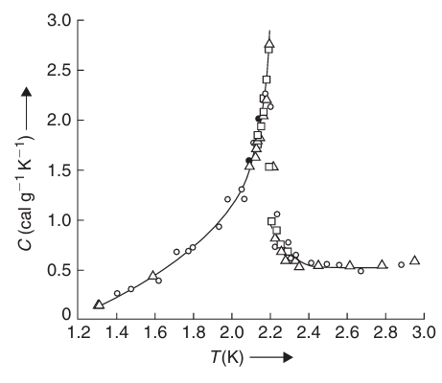
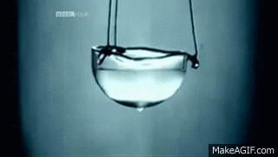
Superfluid in He₄
Strongly interacting system
Very hard problem!
Tc = 2.17 K
(much larger Tc due to interaction)
Zero viscosity

Slide 49
原始页 13 · 中文翻译与导读 1/3
L09-13｜忠实翻译与术语
【忠实翻译】液态 ⁴He 在 Tc≈2.17 K 发生超流转变，表现出近零黏滞等现象，热容出现著名 λ 形峰。它是强相互作用 Bose 系统，不能用理想 Bose 气体定量解释。
【术语卡】
• superfluidity｜超流：具有无黏滞流与量子涡旋等性质的宏观量子相。
• lambda transition｜λ 转变：⁴He 热容呈 λ 形的连续相变。
阅读顺序：先完整观看原始页 13 的动画，再阅读本页。

Slide 50
原始页 13 · 中文翻译与导读 2/3
L09-13｜入门讲解与易错点
【从零讲懂】⁴He 原子是复合玻色子，因此 BEC 思想仍提供直觉，但液氦密度高、相互作用强；凝聚分数与超流分数也不是同一个量。λ 峰反映临界涨落，需更先进多体与场论方法。
【读本页前先会】
• 第9讲第6–11页：理想 BEC。
• 第6讲：临界涨落。
【最容易错】
• 超流性不等同于理想气体基态占据；相互作用对超流刚度至关重要。
阅读顺序：先完整观看原始页 13 的动画，再阅读本页。

Slide 51
原始页 13 · 中文翻译与导读 3/3
L09-13｜公式与符号
【逐式核对原页】
1. T_λ≈2.17 K
阅读顺序：先完整观看原始页 13 的动画，再阅读本页。

Slide 52
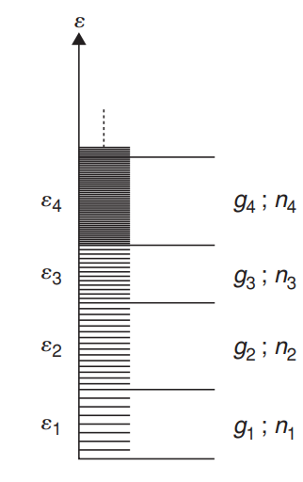

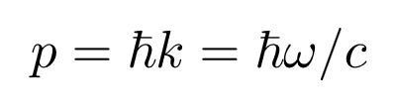
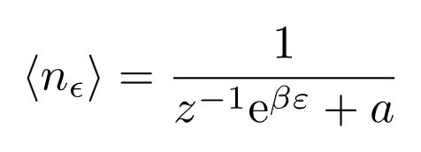
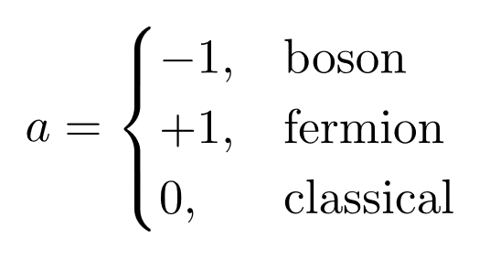
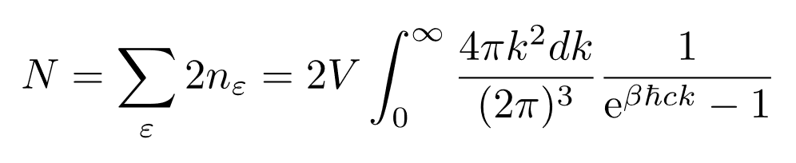








Non-interacting bosons: Black body (cavity EM fields)
Photon energy:
Occupation number:
μ=0! Number of particles is NOT conserved.
2 polarizations
continuous in k
Photon density:
N is the Lagrange multiplier arise from the constraint of N.
Energy density:
Stefan’s law:

Slide 53
原始页 14 · 中文翻译与导读 1/3
L09-14｜忠实翻译与术语
【忠实翻译】腔内光子是无质量玻色子，能量 ε=pc=ℏω，每个波矢有两个偏振。光子数不守恒，故平衡化学势 μ=0。积分 Bose 占据得到能量密度 U/V=σT⁴，其中课件定义 σ=π²kB⁴/[15(ℏc)³]。
【术语卡】
• blackbody radiation｜黑体辐射：热平衡腔内电磁场。
• polarization｜偏振：光子的两种横向自由度。
• Stefan law｜Stefan 定律：总辐射能量密度或通量随 T⁴。
阅读顺序：先完整观看原始页 14 的动画，再阅读本页。

Slide 54
原始页 14 · 中文翻译与导读 2/3
L09-14｜入门讲解与易错点
【从零讲懂】加热腔壁会创造更多光子，冷却会吸收光子，所以无需固定 N。T⁴ 来自三维光子态密度∝ω²再乘每个光子能量 ℏω。课件 σ 是能量密度系数，不要与辐射通量的 Stefan–Boltzmann 常数（多一个 c/4）混淆。
【读本页前先会】
• 第8讲 Bose 占据；三维 k 空间积分。
【最容易错】
• 光子 μ=0 的原因是粒子数不守恒，不是光子没有能量。
阅读顺序：先完整观看原始页 14 的动画，再阅读本页。

Slide 55
原始页 14 · 中文翻译与导读 3/3
L09-14｜公式与符号
【逐式核对原页】
1. ε=pc=ℏω
2. μ_photon=0
3. n̄_ω=1/(e^{βℏω}-1)
4. U/V=σT⁴
5. σ=π²kB⁴/[15(ℏc)³] (slide definition)
6. Planck spectrum peak label: x≈2.8214
阅读顺序：先完整观看原始页 14 的动画，再阅读本页。

Slide 56








Non-interacting bosons: Phonon (Lattice vibrations)
Phonon energy:
3 vibrational directions
All possible vibrating modes
Density of states
Cut off frequency: Debye frequency

Slide 57
原始页 15 · 中文翻译与导读 1/3
L09-15｜忠实翻译与术语
【忠实翻译】声子是晶格振动的玻色准粒子。Debye 模型取低能线性色散 ε=pc=ℏω，并把三种声学极化合并；用截止频率 ωD 保证总模数为3N，得到 ωD=(6π²n)^{1/3}c 与 g(ω)=3Vω²/(2π²c³)。
【术语卡】
• phonon｜声子：晶格正常模量子化后的准粒子。
• Debye frequency｜德拜频率：通过总模数固定的高频截止。
• acoustic branch｜声学支：k→0 时 ω→0 的晶格振动支。
阅读顺序：先完整观看原始页 15 的动画，再阅读本页。

Slide 58
原始页 15 · 中文翻译与导读 2/3
L09-15｜入门讲解与易错点
【从零讲懂】真实晶格只有有限自由度，不能把线性色散延伸到无限 k；Debye 截止正是用“模式总数=3N”确定。声子数不守恒，所以 μ=0。三种方向近似使用同一声速 c，是模型简化。
【读本页前先会】
• 简谐振子、正常模、态密度。
【最容易错】
• Debye 截止不是某个真实尖锐物理边界，而是保持模式总数的近似。
阅读顺序：先完整观看原始页 15 的动画，再阅读本页。

Slide 59
原始页 15 · 中文翻译与导读 3/3
L09-15｜公式与符号
【逐式核对原页】
1. ε=pc=ℏω
2. ∫₀^{ωD}g(ω)dω=3N
3. ω_D=(6π²n)^{1/3}c
4. g(ω)=3Vω²/(2π²c³), 0≤ω≤ω_D
阅读顺序：先完整观看原始页 15 的动画，再阅读本页。

Slide 60










Non-interacting bosons: Phonon (Lattice vibrations)
Phonon energy:
Total energy:
Debye frequency
Change of variable
where
with

Slide 61
原始页 16 · 中文翻译与导读 1/3
L09-16｜忠实翻译与术语
【忠实翻译】声子总能量 U=∫₀^{ωD}g(ω)ℏω/[e^{βℏω}−1]dω。定义 kBTD=ℏωD、u=TD/T 和 Debye 函数 D(u)=3u^{-3}∫₀^u t³/(e^t−1)dt，可写 U/N=3kBTD(u)。高温回到 3NkBT，低温给出 CV∝T³。图中实验比较列出 Al、Cu、Au、Pb 的 Debye 温度约 396、309、215、95 K。
【术语卡】
• Debye temperature｜德拜温度：由最大声子频率换算的温标。
• Dulong–Petit law｜杜隆—珀替定律：高温晶格热容趋于3NkB。
阅读顺序：先完整观看原始页 16 的动画，再阅读本页。

Slide 62
原始页 16 · 中文翻译与导读 2/3
L09-16｜入门讲解与易错点
【从零讲懂】高温时每个3N模式按能均分贡献 kBT；低温只激发长波低频模式，而三维态密度∝ω²，积分产生 T⁴ 内能和 T³ 热容。这是 Debye 模型最重要的实验成功。
【读本页前先会】
• 第9讲第15页：Debye 态密度。
• Bose 积分与渐近展开。
【最容易错】
• 低温 T³ 是三维线性色散声子结果，不是所有维度和所有色散都相同。
阅读顺序：先完整观看原始页 16 的动画，再阅读本页。

Slide 63
原始页 16 · 中文翻译与导读 3/3
L09-16｜公式与符号
【逐式核对原页】
1. U=∫₀^{ωD}dω g(ω)ℏω/(e^{βℏω}-1)
2. kBT_D=ℏω_D, u=T_D/T
3. U/N=3kBT D(u)
4. D(u)=3/u³∫₀^u t³/(e^t-1)dt
5. T≫T_D: C_V→3NkB
6. T≪T_D: C_V∝T³
阅读顺序：先完整观看原始页 16 的动画，再阅读本页。

Slide 64
Statistics for Non-interacting bosons
We have consider the simple system:
Ideal Bose gas:
Photon energy:
Phonon energy:
In real cases:
Real system has a much more complicated energy spectrum
Interactions between bosons? Advanced topic: Quantum many-body/ fields theoretic techniques.

Slide 65
原始页 17 · 中文翻译与导读 1/3
L09-17｜忠实翻译与术语
【忠实翻译】理想 Bose 气体：ε=p²/(2m)、粒子数守恒，可有 BEC；光子：ε=pc、两偏振、μ=0，给出黑体 T⁴；声子：低能 ε=pc、三支、μ=0，给出低温 T³ 热容。真实玻色系统的相互作用需量子多体或场论方法。
【术语卡】
• dispersion relation｜色散关系：能量 ε 与动量/波矢的关系。
• quasiparticle｜准粒子：集体激发的粒子化描述，如声子。
阅读顺序：先完整观看原始页 17 的动画，再阅读本页。

Slide 66
原始页 17 · 中文翻译与导读 2/3
L09-17｜入门讲解与易错点
【从零讲懂】比较三类系统时先问三件事：色散关系是什么？简并/极化数是多少？粒子数是否守恒、μ 是否必须求解？这三项决定态密度、占据积分和低温幂律。
【读本页前先会】
• 第9讲第2–16页。
【最容易错】
• 相同的 Bose 分布不意味着所有玻色系统热力学相同；色散和守恒律同样关键。
阅读顺序：先完整观看原始页 17 的动画，再阅读本页。

Slide 67
原始页 17 · 中文翻译与导读 3/3
L09-17｜公式与符号
【逐式核对原页】
1. massive free boson: ε=p²/(2m)
2. photon/low-k phonon: ε=pc
3. μ_photon=μ_phonon=0
阅读顺序：先完整观看原始页 17 的动画，再阅读本页。

Slide 68

Phonon in real materials
Real materials
Our model:

Slide 69
原始页 18 · 中文翻译与导读 1/2
L09-18｜忠实翻译与术语
【忠实翻译】Debye 模型把声学支近似为各向同性线性色散；真实材料（图示 diamond、graphite、c-BN、h-BN）的声子谱包含多条声学/光学支、各向异性、带隙与非线性。
【术语卡】
• phonon dispersion｜声子色散：ω 随晶体动量 k 的关系。
• optical phonon｜光学声子：多原子晶胞中相对振动产生的有限频率支。
• anisotropy｜各向异性：物性随晶向不同。
阅读顺序：先完整观看原始页 18 的动画，再阅读本页。

Slide 70
原始页 18 · 中文翻译与导读 2/2
L09-18｜入门讲解与易错点
【从零讲懂】Debye 近似只在 k→0、低温长波范围最可靠。单位胞含多个原子时会出现光学支；层状材料不同方向耦合不同，色散强烈各向异性。做定量热容或输运需要真实声子谱。
【读本页前先会】
• 第9讲第15–16页：Debye 线性色散。
• 晶格正常模基础。
【最容易错】
• 不能把 Debye 的一条直线当作整个 Brillouin 区的真实谱。
阅读顺序：先完整观看原始页 18 的动画，再阅读本页。

Slide 71
Statistical physics phy301
Non-interacting fermions
Idea gas, electrons in solid

Slide 72
原始页 19 · 中文翻译与导读 1/2
L09-19｜忠实翻译与术语
【忠实翻译】统计物理 PHY301：无相互作用费米子——理想 Fermi 气体与固体中的电子。
【术语卡】
• ideal Fermi gas｜理想费米气体：忽略相互作用但保留反对称性的费米子系统。
• degeneracy pressure｜简并压强：Pauli 原理在零温产生的压力。
阅读顺序：先完整观看原始页 19 的动画，再阅读本页。

Slide 73
原始页 19 · 中文翻译与导读 2/2
L09-19｜入门讲解与易错点
【从零讲懂】接下来研究 Pauli 不相容如何在 T=0 仍产生有限 Fermi 能、简并压强和线性低温热容，并用电子气模型解释金属热容与 Pauli 顺磁性。
【读本页前先会】
• 第8讲：Fermi–Dirac 分布。
【最容易错】
• T=0 的费米气体并非所有粒子静止；态从0填满到 εF。
阅读顺序：先完整观看原始页 19 的动画，再阅读本页。

Slide 74








Non-interacting Fermi gas (Nonrelativistic)
Non-relativistic
degeneracy: spin

Slide 75
原始页 20 · 中文翻译与导读 1/3
L09-20｜忠实翻译与术语
【忠实翻译】非相对论 Fermi 气体 εk=ℏ²k²/(2m)，每个 k 态还可有自旋简并 g。定义 Fermi 函数 fν(z)=Γ(ν)^{-1}∫₀∞x^{ν−1}/(z^{-1}e^x+1)dx=z−z²/2^ν+…。于是 P=(gkBT/λ³)f5/2(z)，N/V=(g/λ³)f3/2(z)。
【术语卡】
• Fermi function｜Fermi 函数：Fermi–Dirac 占据积分产生的特殊函数。
• spin degeneracy g｜自旋简并度：每个空间态可容纳的独立自旋态数。
阅读顺序：先完整观看原始页 20 的动画，再阅读本页。

Slide 76
原始页 20 · 中文翻译与导读 2/3
L09-20｜入门讲解与易错点
【从零讲懂】与 Bose 函数相比级数符号交替，反映泡利阻塞。自旋简并 g 直接乘态数；电子通常 g=2。给定 n、T 后由第二式求 z，再代回第一式得到压力。
【读本页前先会】
• 第8讲第7、11页：FD 分布与巨配分函数。
【最容易错】
• g 不是粒子数，而是每个动量态的内禀简并数。
阅读顺序：先完整观看原始页 20 的动画，再阅读本页。

Slide 77
原始页 20 · 中文翻译与导读 3/3
L09-20｜公式与符号
【逐式核对原页】
1. ε_k=ℏ²k²/(2m)
2. f_ν(z)=1/Γ(ν)∫₀∞x^{ν-1}/(z^{-1}e^x+1)dx=∑_{l=1}∞(-1)^{l+1}z^l/l^ν
3. P=gkBTλ^{-3}f_{5/2}(z)
4. n=gλ^{-3}f_{3/2}(z)
阅读顺序：先完整观看原始页 20 的动画，再阅读本页。

Slide 78




Thermodynamics of idea Fermi gas (Any temperature)
Non-relativistic
Total Energy
degeneracy: spin
Equation of state
Heat capacity

Slide 79
原始页 21 · 中文翻译与导读 1/3
L09-21｜忠实翻译与术语
【忠实翻译】任意温度下 U=(3/2)gVkBTλ^{-3}f5/2(z)=(3/2)NkBT f5/2/f3/2，且 P=2U/(3V)。固定 N 求热容时需考虑 z(T)，课件给出 CV/(NkB)=15f5/2/(4f3/2)−9f3/2/(4f1/2)。
【术语卡】
• equation of state｜状态方程：P、V、T、N 之间的关系。
• fixed-number derivative｜定粒子数导数：求 CV 时隐含 μ(T) 变化。
阅读顺序：先完整观看原始页 21 的动画，再阅读本页。

Slide 80
原始页 21 · 中文翻译与导读 2/3
L09-21｜入门讲解与易错点
【从零讲懂】P=2U/3V 仍由二次色散的尺度性质决定。CV 的第二项正是化学势随温度调整以保持 N 不变的贡献；若误把 z 固定，会得到错误热容。
【读本页前先会】
• 第9讲第20页：Fermi 函数。
【最容易错】
• 求 CV 时不能固定 z；物理定义固定 N、V。
阅读顺序：先完整观看原始页 21 的动画，再阅读本页。

Slide 81
原始页 21 · 中文翻译与导读 3/3
L09-21｜公式与符号
【逐式核对原页】
1. U=(3/2)gVkBTλ^{-3}f_{5/2}(z)=(3/2)NkBT f_{5/2}(z)/f_{3/2}(z)
2. P=2U/(3V)
3. (1/z)(∂z/∂T)_v=-(3/2T)f_{3/2}(z)/f_{1/2}(z)
4. C_V/(NkB)=15f_{5/2}(z)/(4f_{3/2}(z))-9f_{3/2}(z)/(4f_{1/2}(z))
阅读顺序：先完整观看原始页 21 的动画，再阅读本页。

Slide 82


Thermodynamics of idea Fermi gas
(High-temperature, low density)
Non-relativistic
Virial expansion
degeneracy: spin
Heat capacity

Slide 83
原始页 22 · 中文翻译与导读 1/3
L09-22｜忠实翻译与术语
【忠实翻译】高温低密度下 Fermi 气体也可按 nλ³/g 展开。与 Bose 相反，第二维里修正为正，压力高于经典值，体现 Pauli 统计排斥；热容量子修正的首项相应为负。
【术语卡】
• statistical repulsion｜统计排斥：Pauli 阻塞造成的有效压力升高。
• virial expansion｜维里展开：按简并参数展开状态方程。
阅读顺序：先完整观看原始页 22 的动画，再阅读本页。

Slide 84
原始页 22 · 中文翻译与导读 2/3
L09-22｜入门讲解与易错点
【从零讲懂】费米子不能挤入已占据态，因此在同密度同温度下需要占据更高动量态，产生更高压力。随着 nλ³/g→0，交换效应消失并回到 PV=NkBT。
【读本页前先会】
• 第9讲第20–21页。
• 第9讲第4页：Bose 维里展开作对照。
【最容易错】
• 正的维里修正不代表存在真实排斥势。
阅读顺序：先完整观看原始页 22 的动画，再阅读本页。

Slide 85
原始页 22 · 中文翻译与导读 3/3
L09-22｜公式与符号
【逐式核对原页】
1. PV/(NkBT)=∑_{l=1}^∞(-1)^{l-1}a_l(λ³/(gv))^{l-1}
2. C_V=(3/2)NkB∑_{l=1}^∞(-1)^{l-1}[(5-3l)/2]a_l(λ³/(gv))^{l-1}
3. C_V=(3/2)NkB[1-0.0884(λ³/(gv))+0.0066(λ³/(gv))²-0.0004(λ³/(gv))³+…]
阅读顺序：先完整观看原始页 22 的动画，再阅读本页。

Slide 86









Thermodynamics of idea Fermi gas (T=0)
Non-relativistic
T=0 limit

Slide 87
原始页 23 · 中文翻译与导读 1/3
L09-23｜忠实翻译与术语
【忠实翻译】T=0 时 Fermi–Dirac 分布成为阶跃：ε<μ₀ 的态全部占满，ε>μ₀ 的态为空，μ₀=εF。三维计数得到 pF=ℏ(6π²N/(gV))^{1/3}，εF=ℏ²(6π²N/(gV))^{2/3}/(2m)。
【术语卡】
• Fermi energy εF｜费米能：T=0 时最高占据单粒子态能量。
• Fermi momentum pF｜费米动量：T=0 占据球半径。
• Fermi surface｜费米面：动量空间中占据与空态的边界。
阅读顺序：先完整观看原始页 23 的动画，再阅读本页。

Slide 88
原始页 23 · 中文翻译与导读 2/3
L09-23｜入门讲解与易错点
【从零讲懂】动量空间中占满半径 pF 的球。即使温度为零，Pauli 原理迫使后来的粒子占据更高动量，所以存在有限动能。Fermi 面是该球的边界，低温响应主要由它附近薄壳贡献。
【读本页前先会】
• 三维 k 空间态数与自旋简并。
• 第9讲第20页：FD 占据。
【最容易错】
• 源页左下角似写 εF=pF²/(2π)，疑为排版/识别错误；标准且同页右侧一致的是 pF²/(2m)。
阅读顺序：先完整观看原始页 23 的动画，再阅读本页。

Slide 89
原始页 23 · 中文翻译与导读 3/3
L09-23｜公式与符号
【逐式核对原页】
1. T=0: n_F(ε)=Θ(ε_F-ε)
2. p_F=ℏ(6π²N/(gV))^{1/3}
3. ε_F=p_F²/(2m)=ℏ²(6π²N/(gV))^{2/3}/(2m)
阅读顺序：先完整观看原始页 23 的动画，再阅读本页。

Slide 90




Thermodynamics of idea Fermi gas (T=0)
Non-relativistic
T=0 limit
Total energy at T=0
Pressure

Slide 91
原始页 24 · 中文翻译与导读 1/3
L09-24｜忠实翻译与术语
【忠实翻译】积分填满的 Fermi 球得到零温总能 E₀/N=(3/5)εF。即使 T=0 仍有压强 P₀=2E₀/(3V)=(2/5)nεF∝n^{5/3}，称为简并压强。
【术语卡】
• ground-state energy｜基态能：T=0 多体系统的最低总能量。
• degeneracy pressure｜简并压强：由 Pauli 填充产生的零温压力。
阅读顺序：先完整观看原始页 24 的动画，再阅读本页。

Slide 92
原始页 24 · 中文翻译与导读 2/3
L09-24｜入门讲解与易错点
【从零讲懂】3/5 来自三维态密度∝ε^{1/2}的加权平均。压缩系统会增大 pF 与 εF，因此需要做功，即产生压力；它完全来自反对称性和量子运动，不依赖热碰撞。
【读本页前先会】
• 第9讲第23页：Fermi 球和 εF。
【最容易错】
• 零温不等于零内能；只有经典理想气体会在 T→0 的错误外推中给出零动能。
阅读顺序：先完整观看原始页 24 的动画，再阅读本页。

Slide 93
原始页 24 · 中文翻译与导读 3/3
L09-24｜公式与符号
【逐式核对原页】
1. E₀=(4πgV/h³)∫₀^{p_F}(p²/(2m))p²dp=(2πgV/(5mh³))p_F⁵
2. E₀/N=3p_F²/(10m)=(3/5)ε_F
3. P₀=2E₀/(3V)=(2/5)nε_F=(6π²/g)^{2/3}[ℏ²/(5m)]n^{5/3}
阅读顺序：先完整观看原始页 24 的动画，再阅读本页。

Slide 94






Thermodynamics of idea Fermi gas (Low-temperature)
Non-relativistic
T=0 limit
(Low-temperature)
Sommerfeld expansion
Relevant fluctuations (thermal average)

Slide 95
原始页 25 · 中文翻译与导读 1/3
L09-25｜忠实翻译与术语
【忠实翻译】当 εF≫kBT 时，Fermi 分布只在 μ 附近宽度约 kBT 的窄区偏离阶跃。对 I=∫₀∞H(ε)f(ε)dε，Sommerfeld 展开给 I≈∫₀^μH(ε)dε+[π²/(6β²)]H′(μ)+更高偶次项。
【术语卡】
• Sommerfeld expansion｜索末菲展开：Fermi 积分的低温渐近展开。
• thermal shell｜热激发薄壳：Fermi 面附近宽度约 kBT 的活跃能量区。
阅读顺序：先完整观看原始页 25 的动画，再阅读本页。

Slide 96
原始页 25 · 中文翻译与导读 2/3
L09-25｜入门讲解与易错点
【从零讲懂】低温激发只把 Fermi 面下方少量粒子提升到上方，深处态因 Pauli 阻塞不参与。Sommerfeld 展开把平滑函数 H 在 μ 附近导数转成 T²、T⁴… 修正，是简并费米体系的核心工具。
【读本页前先会】
• 第9讲第23–24页：T=0 Fermi 面。
• Taylor 展开与分部积分。
【最容易错】
• 展开条件是 kBT/εF≪1，不是“任意 T≠0”。
阅读顺序：先完整观看原始页 25 的动画，再阅读本页。

Slide 97
原始页 25 · 中文翻译与导读 3/3
L09-25｜公式与符号
【逐式核对原页】
1. ε_F≫kBT
2. I=∫₀∞H(ε)/[e^{β(ε-μ)}+1] dε
3. I≈∫₀^μH(ε)dε+[π²/(6β²)]H′(μ)+…
阅读顺序：先完整观看原始页 25 的动画，再阅读本页。

Slide 98








Sommerfeld expansion

Slide 99
原始页 26 · 中文翻译与导读 1/3
L09-26｜忠实翻译与术语
【忠实翻译】令 ξ=lnz=βμ≫1，可将 fν(e^ξ) 展开为 ξ^ν/Γ(ν+1) 乘以 [1+ν(ν−1)π²/(6ξ²)+ν(ν−1)(ν−2)(ν−3)7π⁴/(360ξ⁴)+…]。
【术语卡】
• asymptotic series｜渐近级数：在小参数极限逐阶逼近而未必全局收敛的级数。
• reduced chemical potential ξ｜约化化学势 ξ：ξ=βμ。
阅读顺序：先完整观看原始页 26 的动画，再阅读本页。

Slide 100
原始页 26 · 中文翻译与导读 2/3
L09-26｜入门讲解与易错点
【从零讲懂】主项对应 T=0 阶跃积分；1/ξ²∼(kBT/μ)² 是首个热修正。只出现偶次幂源于 Fermi 函数围绕 μ 的粒子—空穴对称结构。不同 ν 代入后即可得到 N、U、P 所需的三个 Fermi 函数。
【读本页前先会】
• 第9讲第25页：Sommerfeld 展开。
• Gamma 函数。
【最容易错】
• 当 ξ 不大时不能只取低阶 Sommerfeld 项。
阅读顺序：先完整观看原始页 26 的动画，再阅读本页。

Slide 101
原始页 26 · 中文翻译与导读 3/3
L09-26｜公式与符号
【逐式核对原页】
1. ξ=ln z=βμ
2. f_ν(e^ξ)≈ξ^ν/Γ(ν+1)[1+ν(ν-1)π²/(6ξ²)+ν(ν-1)(ν-2)(ν-3)7π⁴/(360ξ⁴)+…]
阅读顺序：先完整观看原始页 26 的动画，再阅读本页。

Slide 102

Thermodynamics of idea Fermi gas (T ≠ 0)
Non-relativistic
T=0 limit
Sommerfeld expansion
Relevant fluctuations (thermal average)

Slide 103
原始页 27 · 中文翻译与导读 1/3
L09-27｜忠实翻译与术语
【忠实翻译】将通式分别取 ν=5/2、3/2、1/2，得到 f5/2、f3/2、f1/2 的低温展开，供内能、粒子数与热容公式使用。
【术语卡】
• Fermi integral order｜Fermi 积分阶数：由态密度和额外能量幂决定的 ν。
阅读顺序：先完整观看原始页 27 的动画，再阅读本页。

Slide 104
原始页 27 · 中文翻译与导读 2/3
L09-27｜入门讲解与易错点
【从零讲懂】不要死背三条长式；掌握上一页通式并知道每个函数出现在哪里：f3/2 固定 N，f5/2 给 P 与 U，f1/2 来自对 z 或 μ 的导数。计算时先统一保留到同一 T 阶。
【读本页前先会】
• 第9讲第26页：通用展开。
【最容易错】
• 不同 ν 的 Gamma 分母和修正系数不同，不能只替换指数而漏改系数。
阅读顺序：先完整观看原始页 27 的动画，再阅读本页。

Slide 105
原始页 27 · 中文翻译与导读 3/3
L09-27｜公式与符号
【逐式核对原页】
1. f_{5/2}(e^ξ)≈ξ^{5/2}/Γ(7/2)[1+5π²/(8ξ²)-7π⁴/(384ξ⁴)+…]
2. f_{3/2}(e^ξ)≈ξ^{3/2}/Γ(5/2)[1+π²/(8ξ²)+7π⁴/(640ξ⁴)+…]
3. f_{1/2}(e^ξ)≈ξ^{1/2}/Γ(3/2)[1-π²/(24ξ²)-7π⁴/(384ξ⁴)+…]
阅读顺序：先完整观看原始页 27 的动画，再阅读本页。

Slide 106



Thermodynamics of idea Fermi gas (T ≠ 0)
(zeroth order)
Chemical potential is very close to Fermi energy.

Slide 107
原始页 28 · 中文翻译与导读 1/3
L09-28｜忠实翻译与术语
【忠实翻译】固定 N，把 f3/2 的展开与 T=0 粒子数比较，可得 μ=kBTlnz≈εF[1−(π²/12)(kBT/εF)²]。因此低温升高时化学势从 εF 略微下降。
【术语卡】
• chemical-potential shift｜化学势位移：固定 N 时 μ 相对 εF 的有限温修正。
• Fermi temperature｜费米温度：T_F=ε_F/kB。
阅读顺序：先完整观看原始页 28 的动画，再阅读本页。

Slide 108
原始页 28 · 中文翻译与导读 2/3
L09-28｜入门讲解与易错点
【从零讲懂】温度使 Fermi 面变钝；由于三维态密度随能量上升，为保持总粒子数不变，μ 必须略向下移。修正从 T² 开始，没有线性项。
【读本页前先会】
• 第9讲第23、27页：εF 与 f3/2 展开。
【最容易错】
• 固定 N 时 μ 不是常数 εF；但在 T≪TF 时差异只有 O(T²)。
• 源页首行把 N 与 gλ^{-3}f_{3/2} 直接相等，量纲上疑似漏写 /V；下一行及前页明确使用 N/V。
阅读顺序：先完整观看原始页 28 的动画，再阅读本页。

Slide 109
原始页 28 · 中文翻译与导读 3/3
L09-28｜公式与符号
【逐式核对原页】
1. Source slide visibly prints: N=(g/λ³)f_{3/2}(z) (the expected density form is N/V=(g/λ³)f_{3/2}(z))
2. N/V=(4πg/3)(2m/h²)^{3/2}(kBT lnz)^{3/2}[1+(π²/8)(lnz)^{-2}+…]
3. μ=kBT lnz≈(3N/(4πgV))^{2/3}h²/(2m) (zeroth order)
4. μ=kBT lnz≈ε_F[1-(π²/12)(kBT/ε_F)²]
阅读顺序：先完整观看原始页 28 的动画，再阅读本页。

Slide 110




Thermodynamics of idea Fermi gas (T ≠ 0)
Internal energy:

Slide 111
原始页 29 · 中文翻译与导读 1/3
L09-29｜忠实翻译与术语
【忠实翻译】代入 μ(T) 后，U/N=(3/5)εF[1+(5π²/12)(kBT/εF)²+…]；P=2U/(3V)；CV/(NkB)=(π²/2)(kBT/εF)+…。因此简并电子热容在低温与 T 成正比。
【术语卡】
• linear electronic heat capacity｜线性电子热容：金属低温电子贡献 C_e=γT。
• Fermi temperature T_F｜费米温度：衡量简并程度的 εF/kB。
阅读顺序：先完整观看原始页 29 的动画，再阅读本页。

Slide 112
原始页 29 · 中文翻译与导读 2/3
L09-29｜入门讲解与易错点
【从零讲懂】只有 Fermi 面附近比例约 T/TF 的电子能被热激发，每个活跃电子贡献约 kB，所以总电子热容约 NkB(T/TF)，远小于经典 3NkB/2。U 的首修正是 T²，对 T 求导自然得到线性 T。
【读本页前先会】
• 第9讲第28页：μ(T)。
• 第9讲第24页：零温 U、P。
【最容易错】
• 经典能均分会严重高估低温金属电子热容，因为绝大多数电子被 Pauli 阻塞。
阅读顺序：先完整观看原始页 29 的动画，再阅读本页。

Slide 113
原始页 29 · 中文翻译与导读 3/3
L09-29｜公式与符号
【逐式核对原页】
1. U/N=(3/5)ε_F[1+(5π²/12)(kBT/ε_F)²+…]
2. P=(2/5)nε_F[1+(5π²/12)(kBT/ε_F)²+…]
3. C_V/(NkB)=(π²/2)(kBT/ε_F)+…
阅读顺序：先完整观看原始页 29 的动画，再阅读本页。

Slide 114
Thermodynamics of idea Fermi gas (T ≠ 0)

Slide 115
原始页 30 · 中文翻译与导读 1/3
L09-30｜忠实翻译与术语
【忠实翻译】低温理想 Fermi 气体的结论：μ 接近但略低于 εF；U 和 P 相对零温值有 T² 修正；CV∝T。所有小参数都是 kBT/εF=T/TF。
【术语卡】
• degenerate regime｜简并区：T≪TF、Pauli 统计主导的温区。
阅读顺序：先完整观看原始页 30 的动画，再阅读本页。

Slide 116
原始页 30 · 中文翻译与导读 2/3
L09-30｜入门讲解与易错点
【从零讲懂】做题顺序：先由密度求 pF、εF、TF；判断 T/TF 是否足够小；再使用 Sommerfeld 结果。若 T 与 TF 同阶，则应回到完整 Fermi 函数而非低温展开。
【读本页前先会】
• 第9讲第23–29页。
【最容易错】
• Sommerfeld 公式不可外推到 T≫TF 的经典区。
阅读顺序：先完整观看原始页 30 的动画，再阅读本页。

Slide 117
原始页 30 · 中文翻译与导读 3/3
L09-30｜公式与符号
【逐式核对原页】
1. μ/ε_F=1-(π²/12)(T/T_F)²+…
2. U/U₀=1+(5π²/12)(T/T_F)²+…
3. C_V/(NkB)=(π²/2)(T/T_F)+…
阅读顺序：先完整观看原始页 30 的动画，再阅读本页。

Slide 118







The electron gas in metals
electron
Total:
phonon

Slide 119
原始页 31 · 中文翻译与导读 1/3
L09-31｜忠实翻译与术语
【忠实翻译】把金属导电电子视为有效质量 m′ 的 Fermi 气体：εF=(3N/8πV)^{2/3}h²/(2m′)。对钠用每原子导电电子数 ne=1、每晶胞原子数 na=2、晶格常数 a=4.29 Å，课件估算 εF≈3.14 eV、TF≈3.64×10⁴ K。低温总热容为 CV=γT+δT³：电子线性项加声子 Debye T³ 项。
【术语卡】
• effective mass m′｜有效质量：能带曲率对电子动力学的等效质量。
• Sommerfeld coefficient γ｜索末菲系数：电子线性热容系数。
阅读顺序：先完整观看原始页 31 的动画，再阅读本页。

Slide 120
原始页 31 · 中文翻译与导读 2/3
L09-31｜入门讲解与易错点
【从零讲懂】画 CV/T 对 T² 应得直线：截距 γ 给电子态密度，斜率 δ 给声子贡献。有效质量 m′ 把周期晶格能带效应吸收到一个参数；自由电子估算能抓住数量级但不适用于所有金属。
【读本页前先会】
• 第9讲第16页：声子 T³。
• 第9讲第29页：费米电子线性热容。
【最容易错】
• 图的纵轴是 CV/T、横轴是 T²；直线截距不是 CV 本身。
阅读顺序：先完整观看原始页 31 的动画，再阅读本页。

Slide 121
原始页 31 · 中文翻译与导读 3/3
L09-31｜公式与符号
【逐式核对原页】
1. ε_F=(3N/8πV)^{2/3}h²/(2m′)
2. N/V=n_e n_a/a³
3. (ε_F)_Na≈3.14 eV
4. (T_F)_Na≈3.64×10⁴ K
5. C_V=(π²/2)NkB(kBT/ε_F)+δT³=γT+δT³
阅读顺序：先完整观看原始页 31 的动画，再阅读本页。

Slide 122





Non-interacting Fermion: electrons in metal
Pauli paramagnetism (T=0)
Magnetization:
Splitting of Fermi energy:
Susceptibility:

Slide 123
原始页 32 · 中文翻译与导读 1/3
L09-32｜忠实翻译与术语
【忠实翻译】外磁场使两种自旋能量 ε=p²/(2m)∓μ*B 分裂。T=0 时两自旋 Fermi 海粒子数 N± 不同，产生 M=μ*(N+−N−)。对小 B 展开得到 χ₀=limB→0 M/(VB)=3nμ*²/(2εF)。
【术语卡】
• Pauli paramagnetism｜泡利顺磁性：简并电子自旋对磁场的弱顺磁响应。
• Zeeman splitting｜Zeeman 分裂：磁矩与外场耦合导致能级分裂。
阅读顺序：先完整观看原始页 32 的动画，再阅读本页。

Slide 124
原始页 32 · 中文翻译与导读 2/3
L09-32｜入门讲解与易错点
【从零讲懂】磁场只让 Fermi 面附近电子从较高能自旋支转移到较低能支，深处成对占据的电子互相抵消。因此 Pauli 顺磁率与态密度 D(εF) 成正比，且远小于把所有磁矩都当自由经典自旋的 Curie 响应。
【读本页前先会】
• 第9讲第23页：Fermi 球。
• Taylor 展开。
【最容易错】
• N+ 与 N− 的定义取决于 μ* 与 B 的符号约定；物理结果是低能支占据更多。
阅读顺序：先完整观看原始页 32 的动画，再阅读本页。

Slide 125
原始页 32 · 中文翻译与导读 3/3
L09-32｜公式与符号
【逐式核对原页】
1. ε=p²/(2m)-μ*·B
2. N±=(4πV/3h³){2m(ε_F±μ*B)}^{3/2}
3. M=μ*(N+-N-)
4. χ₀=lim_{B→0}M/(VB)=3nμ*²/(2ε_F)
阅读顺序：先完整观看原始页 32 的动画，再阅读本页。

Slide 126





Non-interacting Fermion: electrons in metal
Pauli paramagnetism (T≠0)

Slide 127
原始页 33 · 中文翻译与导读 1/3
L09-33｜忠实翻译与术语
【忠实翻译】T≠0 且总 N 固定时，把两自旋占据 n_p±=0或1 分开。能量 En=∑p(n_p++n_p−)p²/(2m)−μ*B(N+−N−)。正则配分函数对 N+ 求和，并在每个自旋支内分别对固定粒子数配置求和。
【术语卡】
• spin-resolved occupation｜自旋分辨占据：分别记录两种 Zeeman 支的粒子数。
• canonical partition function｜正则配分函数：总粒子数严格固定的状态和。
阅读顺序：先完整观看原始页 33 的动画，再阅读本页。

Slide 128
原始页 33 · 中文翻译与导读 2/3
L09-33｜入门讲解与易错点
【从零讲懂】磁场项只依赖 N+−N−，而动能配分函数可写成两个无场 Fermi 气体因子 Q₀(N+)Q₀(N−)。这把问题降成“不同自旋分配 N+ 的概率”，为最大项近似做准备。
【读本页前先会】
• 第9讲第32页：T=0 Pauli 顺磁性。
• 第8讲第11页：正则计数困难。
【最容易错】
• 两个带双撇号的求和各自受 N+、N− 约束，不能当作独立巨正则乘积。
阅读顺序：先完整观看原始页 33 的动画，再阅读本页。

Slide 129
原始页 33 · 中文翻译与导读 3/3
L09-33｜公式与符号
【逐式核对原页】
1. n_p^+,n_p^-=0 or 1
2. E_n=∑p(n_p^++n_p^-)p²/(2m)-μ*B(N^+-N^-)
3. N^++N^-=N
4. Q(N)=∑_{N^+=0}^N e^{βμ*B(2N^+-N)}Q₀(N^+)Q₀(N-N^+)
阅读顺序：先完整观看原始页 33 的动画，再阅读本页。

Slide 130





Non-interacting Fermion: electrons in metal
Pauli paramagnetism (T≠0)
Keep the largest term in the sum

Slide 131
原始页 34 · 中文翻译与导读 1/3
L09-34｜忠实翻译与术语
【忠实翻译】定义 A₀(N±)=−kBTlnQ₀(N±)。大 N 时正则和由最大项支配；对 N+ 取极值，得到 μ₀(N̄+)−μ₀(N−N̄+)=2μ*B，即两自旋支的无场化学势差平衡 Zeeman 分裂。
【术语卡】
• saddle-point approximation｜鞍点/最大项近似：大系统求和由指数最大项主导。
• spin chemical potential｜自旋支化学势：改变某一自旋人口的自由能代价。
阅读顺序：先完整观看原始页 34 的动画，再阅读本页。

Slide 132
原始页 34 · 中文翻译与导读 2/3
L09-34｜入门讲解与易错点
【从零讲懂】这与化学反应平衡相同：把一个电子从 - 支移到 + 支，动能自由能代价必须等于磁场收益。最大项近似依赖分布在 N+ 上足够尖锐，热力学极限成立。
【读本页前先会】
• 第9讲第33页：固定 N 的配分函数。
• 自由能导数 μ=∂A/∂N。
【最容易错】
• 最大项条件中的两个化学势都由同一无场 Fermi 气体函数 μ₀(N) 计算，但参数 N 不同。
阅读顺序：先完整观看原始页 34 的动画，再阅读本页。

Slide 133
原始页 34 · 中文翻译与导读 3/3
L09-34｜公式与符号
【逐式核对原页】
1. A₀(N±)=-kBT lnQ₀(N±)
2. Q(N)=e^{-βμ*BN}∑_{N^+=0}^N e^{2βμ*BN^+}Q₀(N^+)Q₀(N-N^+)
3. μ₀(N̄^+)-μ₀(N-N̄^+)=2μ*B
阅读顺序：先完整观看原始页 34 的动画，再阅读本页。

Slide 134






Non-interacting Fermion: electrons in metal
Pauli paramagnetism (T≠0)
The most probable N⁺ term
Magnetization

Slide 135
原始页 35 · 中文翻译与导读 1/3
L09-35｜忠实翻译与术语
【忠实翻译】写 N̄+=(1+r)N/2、N̄−=(1−r)N/2，磁化 M=μ*Nr。线性化最概然条件得到 r≈2μ*B/[∂μ₀(xN)/∂x]x=1/2，故 χ=M/(VB)。代入低温化学势展开，课件给 χ≈χ₀[1−(π²/12)(kBT/εF)²]。
【术语卡】
• finite-temperature susceptibility｜有限温磁化率：温度非零时的线性磁响应。
• spin polarization r｜自旋极化 r：两自旋人口差除以总粒子数。
阅读顺序：先完整观看原始页 35 的动画，再阅读本页。

Slide 136
原始页 35 · 中文翻译与导读 2/3
L09-35｜入门讲解与易错点
【从零讲懂】有限温度把 Fermi 面抹宽，使 εF 附近的有效态密度略变，从而 Pauli 顺磁率出现 T² 修正。核心仍是只有 Fermi 面附近电子能改变自旋占据。
【读本页前先会】
• 第9讲第28页：μ(T)。
• 第9讲第34页：最概然自旋人口。
【最容易错】
• 本页结果是低温、弱场展开；不能用于 kBT∼εF 或强 Zeeman 分裂。
阅读顺序：先完整观看原始页 35 的动画，再阅读本页。

Slide 137
原始页 35 · 中文翻译与导读 3/3
L09-35｜公式与符号
【逐式核对原页】
1. N̄^+=(1+r)N/2, N̄^-=(1-r)N/2
2. M=μ*Nr
3. χ=M/(VB)=2nμ*²/[∂μ₀(xN)/∂x]_{x=1/2}
4. χ≈χ₀[1-(π²/12)(kBT/ε_F)²]
5. ε_F=ℏ²(6π²N/(gV))^{2/3}/(2m)
阅读顺序：先完整观看原始页 35 的动画，再阅读本页。

